Slide 1
Мотивация
Филип Матяш

Slide 2
Кому это нужно
Healthcare
Finance
E-commerce
Insurance
IT
Advertising
Government

Slide 3

Other
https://www.coursera.org/course/ml

Slide 4
Other
https://www.r-project.org/
http://topepo.github.io/caret/index.html

Slide 5
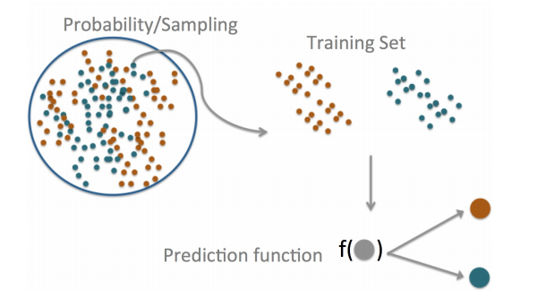
Prediction in a nutshell

Slide 6
Этапы построения модели
Вопрос -> Данные -> Фичи -> Алгоритм -> Параметр (тюнинг) -> Оценка

Slide 7
Пример

Slide 8
Последовательность

Slide 9
Важно!
Вопрос > Данные > Фичи > Алгоритм
Некоторые вопросы остаются неотвеченными
Не всегда собранные данные отвечают на поставленный вопрос
Больше данных >>> лучшая модель

Slide 10
Data matters
Строим Фичи
Уменьшаем размерность датасета.
Оставляем «количество» прежней информации прежним.
Делаем это с пониманием доменной области.
Ошибки
Автоматизация подбора переменных.
Оставленные без внимания особенности конкретных данных.
Отбрасывание информации.

Slide 11
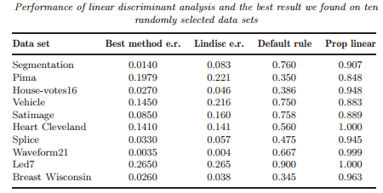
Сравнение алгоритмов
© http://arxiv.org/pdf/math/0606441.pdf

Slide 12
Каким хороший алгоритм должен быть
Масштабируемый
Точный
Быстрый
Интерпретируемый
Простой

